Slide 1

任务二 选择决策方法
选自：模块三 科学决策之美

Slide 2


01 导入
02 内容讲授
03 总结
02 内容讲授
添加
标题
任务情境：
王某是两家中式快餐店的总经理。他在对中式快餐店的收入和支出以及市场潜力等情况进行综合分析后，决定开设第三家快餐店。请问他将如何进行决策？

Slide 3

01 导入
02 内容讲授
03 总结
02 内容讲授
添加
标题
王某要完成第三家快餐店选址这个任务，需要进行以下几个工作。
进行市场调研，制定备选方案。
分析比较各种备选方案。
制定各学习团队决策。
任务分析：

Slide 4

01 导入
02 内容讲授
03 总结
一、定性决策方法
（一）头脑风暴法
1. 头脑风暴法定义
头脑风暴（brain storming）法又称智力激励法、BS法。它是由美国创造学家A.F.奥斯本于1939
年首次提出、1953年正式发表的一种激发创造性思维的方法。它通过小型会议的组织形式，将对
解决某一问题有兴趣的人集中在一起，在自由愉快、畅所欲言的气氛中，自由交换想法或点子，
以此激发与会者创意及灵感，使各种设想在相互碰撞中激起脑海的创造性“风暴”。
这种方法适合于解决那些比较单一、严格确定的问题。

Slide 5
01 导入
02 内容讲授
03 总结
一、定性决策方法
明 年 工 作 计 划
（一）头脑风暴法
2. 头脑风暴法实施的原则
原则
提出不同的意见
可以补充和发展相同的意见
追求数量
禁止批评和评论

Slide 6
01 导入
02 内容讲授
03 总结
一、定性决策方法
明 年 工 作 计 划
（一）头脑风暴法
3. 头脑风暴法实施的操作程序
程序
准备阶段
筛选阶段
热身阶段
畅谈阶段
明确问题
重新表述问题

Slide 7
01 导入
02 内容讲授
03 总结
一、定性决策方法
项 目 成 果 展 示
小案例
积 雪 问 题
（一）头脑风暴法
有一年，美国北方格外寒冷，大雪纷飞，电线上积满冰雪，大跨度的电线常被积雪压断，严重影响通信。许多人试图解决这一问题，但都未能如愿以偿。后来，电信公司经理尝试应用奥斯本发明的头脑风暴法来解决这一难题。他召开了一次能让头脑卷起“风暴”的座谈会，参加会议的是不同专业的技术人员，要求他们必须遵守以下原则。
第一，自由思考。要求与会者尽可能解放思想，无拘无束地思考问题并畅所欲言，不必顾虑自己的想法或说法是否“离经叛道”或“荒唐可笑”。
第二，延迟评判。要求与会者在会上不要对他人的设想评头论足。至于对设想的评判，留在会后组织专人考虑。
第三，以量求质。鼓励与会者尽可能多而广地提出设想，以大量的设想来保证质量较高的设想的存在。

Slide 8
01 导入
02 内容讲授
03 总结
一、定性决策方法
项 目 成 果 展 示
（一）头脑风暴法
第四，结合改善。鼓励与会者积极进行智力互补，在增加自己提出设想的同时，注意思考如何把两个或更多的设想结合成另一个更完善的设想。
按照这些会议规则，大家七嘴八舌地议论开来。有人提出设计一种专用的电线清雪机；有人想到用电热来化解冰雪；也有人建议用振荡技术来清除积雪；还有人提出能否带上几把大扫帚，乘坐直升机去扫电线上的积雪。对于这种“坐飞机扫雪”的设想，大家心里尽管觉得滑稽可笑，但在会上也无人提出批评。相反，有一名工程师在百思不得其解时，听到用飞机扫雪的想法后，脑中突发灵感，一种简单可行且高效率的清雪方法冒了出来。他想，每当大雪过后，出动直升机沿积雪严重的电线飞行，依靠高速旋转的螺旋桨即可将电线上的积雪迅速扇落。
他马上提出“用直升机扇雪”的新设想，顿时又引起其他与会者的联想，有关用飞机除雪的主意一下子又多了七八条。不到1个小时，与会的10名技术人员共提出90多条新设想。
会后，公司组织专家对设想进行分类论证。专家们认为设计专用清雪机，采用电热或电磁振荡等方法清除电线上的积雪，在技术上虽然可行，但研制费用大，周期长，一时难以见效。那种因“坐飞机扫雪”激发出来的几种设想，倒是一种大胆的新方案，如果可行，将是一种既简单又高效的好办法。经过现场试验，发现用直升机扇雪真能奏效，一个久悬未决的难题终于在头脑风暴会中得到了巧妙解决。

Slide 9

01 导入
02 内容讲授
03 总结
添加
标题
课堂提问
用一分钟时间，说出你最理想的教学或学习形式（突破现有以课堂教学为主的形式，可放开思路，大胆设想）。

Slide 10

01 导入
02 内容讲授
03 总结
一、定性决策方法
（二）名义小组法
名义小组法又称名义小组技术，是管理决策中的一种定性分析方法。
在集体决策中，如果对问题的性质不完全了解且意见分歧严重，则可采用名义小组法。
在这种方法下，小组成员互不通气，也不在一起讨论、协商，小组只是名义上的，这样可以避免
争吵或附和，同时还可以有效地激发个人的创造力和想象力。

Slide 11
01 导入
02 内容讲授
03 总结
一、定性决策方法
（二）名义小组法
应用范围
集体决策中，如对问题的性质不完全了解且意见严重分歧，
则可采用名义小组技术。
（1）先召集一些有知识、有经验、有能力的人，把要解决的问题和关键内容告诉他们。
（2）小组成员互不通气，也不在一起讨论协商，各人独立思考后制定备选方案并形成文字。
（3）召开会议陈述成员各自的方案；
（4）对方案进行投票优选，产生大家最赞同的方案，将其他方案提交管理者作为决策参考。
操作程序

Slide 12

01 导入
02 内容讲授
03 总结
一、定性决策方法
（三）德尔菲法
其基本原理是通过一系列简明扼要的征询表，用匿名通信方式向专家征询意见，经过有控制的反馈
取得一组专家尽可能可靠统一的意见，经整理后，用于对未来进行预测。其本质是利用专家的知识、
经验、智慧等无法量化的带有很大模糊性的信息，通过通信的方式进行信息交换，逐步地取得一
致的意见，达到预测的目的。

Slide 13
01 导入
02 内容讲授
03 总结
一、定性决策方法
（三）德尔菲法
应用范围
德尔菲法由美国兰德公司提出，用于听取专家对某一问题的意见。
避免集体讨论存在的屈从于权威或盲目服从多数的缺陷。
（1）根据问题的特点，选择和邀请做过相关研究或有相关经验的专家。（调查次数一般为三次，人数为45—60人）；
（2）将与问题有关的信息分别提供给专家，请他们各自独立发表自己的意见，并写成书面材料；
（3）管理者收集并综合专家们的意见后，将综合意见反馈给各位专家，请他们再次发表意见。如果分歧很大，可以开会集中讨论；否则，管理者分头与专家联络；
（4）如此反复多次，最后形成代表专家组意见的方案。
操作程序

Slide 14
01 导入
02 内容讲授
03 总结
一、定性决策方法
明 年 工 作 计 划
（三）德尔菲法
德尔菲法的特点
03
统计性
02
反馈性
01
匿名性

Slide 15
01 导入
02 内容讲授
03 总结
一、定性决策方法
明 年 工 作 计 划
（三）德尔菲法
运用该方法要注意的问题
注意问题
1
3
选择适当的专家
2
拟好意见调查表
确定适当的专家人数

Slide 16
01 导入
02 内容讲授
03 总结
一、定性决策方法
明 年 工 作 计 划
（三）德尔菲法
课堂提问
采用德尔菲法需要把专家召集到一起进行开会商讨吗？

Slide 17
01 导入
02 内容讲授
03 总结
一、定性决策方法
明 年 工 作 计 划
（四）哥顿法
哥顿法主要是通过会议形式，根据主持人的引导，让与会者进行讨论，但会议的根本目的是什么，真正需要研究的问题是什么，实际上只有主持人自己知道，其他与会者都不知晓。这样做的目的是使与会者避免受思维定势的约束，使大家能跳出框框去思考，充分发挥群体智慧以实现方案的创新。哥顿法有两个基本观点，一是“变陌生为熟悉”，即运用熟悉的方法处理陌生的问题；二是“变熟悉为陌生”，即运用陌生的方法处理熟悉的问题。

Slide 18
01 导入
02 内容讲授
03 总结
拓展任务：
出一个点子（圣诞节活动构思
添加
标题
这是一个头脑风暴讨论会，你们有多少人参加过头脑风暴讨论？出点子活动与头脑风暴讨论法类似。 以下是该活动的要求：
a.每个参与者面前将放一叠空白卡片，请在每张卡片上写一个点子。
b.每张卡片写完点子后，请立即将卡片传给你的左边志愿者，也就是说你的右边参与者写完点子后会立即将卡片传给你，请认真参考卡片上的点子后，再在另一张卡片上写上另一个新点子，并将这两张卡片同时传给你的左边志愿者。
c.拿到两张卡片后，请认真参考两张卡片上的点子后，再在另一张卡片上写上另一个新点子，并将这三张卡片同时传给你的左边参与者。
d.依次类推，直到每个人都相互交流了一轮为止（即十个人就是十次）。
➢我们将要用此方法讨论的主题是：你们可以用什么方法来激发创造力？会有什么问题？记住，我们在寻找冲破束缚创造力的方法
讨论
让参与者从卡片中选出各自认为具有以下特点的点子与大家分享：
➢最有创造力的点子 最实用的点子 你最喜欢的点子 所有人可以做到的点子 最疯狂的点子

Slide 19
01 导入
02 内容讲授
03 总结
二、定量决策方法
明 年 工 作 计 划
1. 确定型决策方法
2. 风险型决策方法
3. 不确定型决策方法

Slide 20
01 导入
02 内容讲授
03 总结
二、定量决策方法
明 年 工 作 计 划
（一）确定型决策方法
1. 盈亏平衡分析法的含义
盈
亏
平
衡
分
析
法
盈亏平衡分析法又称产量、成本、利润分析法，简称量本利分析法。它是研究生产、经营一种产品达到不盈不亏时的产量或收入的一种分析模型。这个不盈不亏的平衡点即为盈亏平衡点。

Slide 21
01 导入
02 内容讲授
03 总结
二、定量决策方法
明 年 工 作 计 划
（一）确定型决策方法
2. 盈亏平衡分析法的基本模型
盈亏平衡点产量(销量)法
盈亏平衡点销售额法

Slide 22
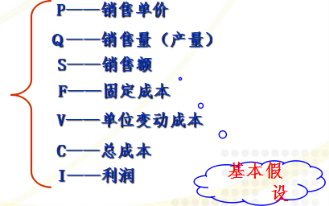
01 导入
02 内容讲授
03 总结
二、定量决策方法
明 年 工 作 计 划
（一）确定型决策方法
3. 盈亏平衡点产量(销量)法
其基本公式为：
盈
亏
平
衡
分
析
法
要获得一定的目标利润B时：

Slide 23
01 导入
02 内容讲授
03 总结
二、定量决策方法
明 年 工 作 计 划
例题：
某厂生产一种产品。其总固定成本为200000元，单位产品变动成本为10元，产品销价为15元。
求：（1）该厂的盈亏平衡点产量应为多少?

Slide 24
01 导入
02 内容讲授
03 总结
二、定量决策方法
明 年 工 作 计 划
例题：
（2）如果要实现利润20000元时，其产量应为多少?

Slide 25
01 导入
02 内容讲授
03 总结
二、定量决策方法
明 年 工 作 计 划
（一）确定型决策方法
4. 盈亏平衡点销售额法
以盈亏平衡点销售额作为依据进行分析的方法。
其基本公式为：

Slide 26
01 导入
02 内容讲授
03 总结
二、定量决策方法
明 年 工 作 计 划
（一）确定型决策方法
4.盈亏平衡点销售额法
R为盈亏平衡点销售额
其余变量同前式
当要获得一定目标利润时，公式为：

Slide 27
01 导入
02 内容讲授
03 总结
二、定量决策方法
明 年 工 作 计 划
练一练：
某企业决定生产一批产品。基建与机器设备投资等总固定成本为380000元；单位产品售价26元；单位变动成本为18元。试求：
1．生产该产品的盈亏平衡点产量是多少？
2．产量是多少时能实现60000元利润？
3．盈亏平衡点销售额是多少？
4．销售额为多少时可实现利润80000元？

Slide 28
01 导入
02 内容讲授
03 总结
二、定量决策方法
明 年 工 作 计 划
（二）风险型决策方法
1. 决策树分析法的含义
决策树分析法：借助树形分析图，根据各种自然状态出现的概率及方案预期损益，计算与比较各方案的期望值，从而抉择最优方案的方法。

Slide 29
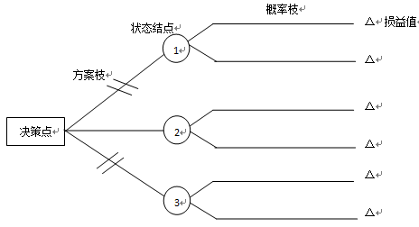
01 导入
02 内容讲授
03 总结
二、定量决策方法
明 年 工 作 计 划
（二）风险型决策方法
2. 决策树分析法结构图
决策树结构图

Slide 30
01 导入
02 内容讲授
03 总结
二、定量决策方法
明 年 工 作 计 划
（二）风险型决策方法
3. 决策树分析法的应用
例题： 某工厂准备生产一种新产品，对未来三年市场预测资料如下：现有三个方案可供选择，即新建车间，需要投资140万元；扩建原有车间需要投资60万元；协作生产，需要投资40万元。三个方案在不同自然状态下的年收益值如下表：
自然状态概率
收益值
方案
市 场 需 求
高 需 求
中 需 求
低 需 求
0.3
0.5
0.2
新 建 车 间（投资140）
170
90
-6
扩建原有车间（投资60）
100
50
20
协 作 生 产（投资40）
60
30
10

Slide 31
01 导入
02 内容讲授
03 总结
二、定量决策方法
明 年 工 作 计 划
（二）风险型决策方法
3. 决策树分析法的应用
高需求0.3
170
中等需求0.5
90
1
新建(140)
低需求0.2
-6
高需求0.3
100
扩建
(60)
中等需求0.5
决策点
2
50
低需求0.2
20
协 作
(40)
高需求0.3
60
3
中等需求0.5
30
低需求0.2
10
3年

Slide 32
01 导入
02 内容讲授
03 总结
二、定量决策方法
明 年 工 作 计 划
（二）风险型决策方法
3. 决策树分析法的应用
按三年计算不同方案的综合收益值：
新建车间[0.3×170+0.5×90+0.2×(-6)]×3=284.4（万元）
扩建车间（0.3×100+0.5×50+0.2×20）×3=177（万元）
协作生产（0.3×60+0.5×30+0.2×10）×3=105（万元）
新建方案净收益=284.4-140=144.4（万元）
扩建方案净收益=177-60=117（万元）
协作方案净收益=105-40=65（万元）

Slide 33
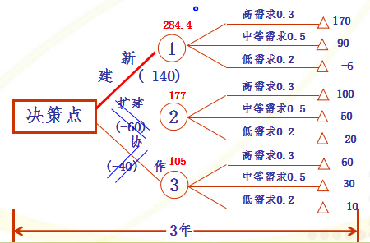
01 导入
02 内容讲授
03 总结
二、定量决策方法
明 年 工 作 计 划
（二）风险型决策方法
3. 决策树分析法的应用
将各方案的期望值标在各个方案结点上；然后，比较各方案的期望值，从中选出期望值最大的作为最佳方案。并把最佳方案的期望值写到决策结点方框的上面。同时剪去(用“//”表示)其他方案枝。此例中，新建方案生产期望值最大(144.万元)，故选中该方案。

Slide 34

01 导入
02 内容讲授
03 总结
二、定量决策方法
明 年 工 作 计 划
（三）不确定决策方法
1.
悲观准则
最小后悔值准则
5.
2.
乐观准则
4.
3.
折中准则
等概率准则

Slide 35
01 导入
02 内容讲授
03 总结
二、定量决策方法
明 年 工 作 计 划
（三）不确定决策方法
1. 不确定型决策方法之乐观法
也叫“大中取大”、“好中求好”、最大决策法。
即当决策者面临情况不明的决策时，以争取最好结果的乐观态度来选择他的决策方案。
步骤：
（1）找出各方案所带来的最大损益值；
（2）从第一步结果中选出最大值对应的方案作为满意方案。

Slide 36
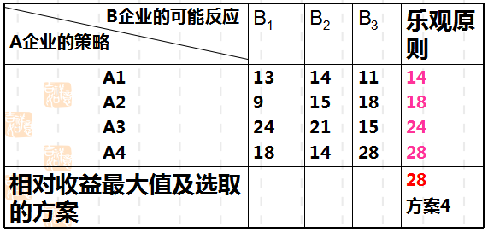
01 导入
02 内容讲授
03 总结
二、定量决策方法
明 年 工 作 计 划
（三）不确定决策方法
1.不确定型决策方法之乐观法
A 企业在竞争对手三种不同反击策略下的收益状态及方案选择

Slide 37
01 导入
02 内容讲授
03 总结
二、定量决策方法
明 年 工 作 计 划
（三）不确定决策方法
2.不确定型决策方法之悲观法
亦称保守决策法、小中取大法。
即决策者面临各种状态发生的概率不清时，首先分析各种最坏的可能结果，然后再从中选择最好的，以此对应的方案为决策方案。
步骤：
（1）找出各方案的最小损益值；
（2）从第一步结果中选取最大值对应的方案作为满意的方案。

Slide 38
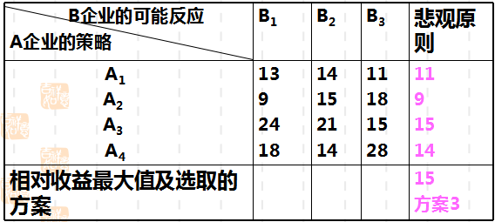
01 导入
02 内容讲授
03 总结
二、定量决策方法
明 年 工 作 计 划
（三）不确定决策方法
2.不确定型决策方法之悲观法
A企业在竞争对手三种不同反击策略下的收益状态及方案选择

Slide 39
01 导入
02 内容讲授
03 总结
二、定量决策方法
明 年 工 作 计 划
（三）不确定决策方法
3. 不确定型决策方法之后悔值法
也叫最小机会损失决策法、最小最大后悔值法。
后悔值是指在各种自然状态下最大收益值与每个决策方案对应收益值之差。
后悔值法就是计算出各方案的最大后悔值，从中选出最小值对应的方案为入选方案。
步骤：
（1）找出各状态下最大损益期望值；
（2）计算各状态下不同方案的后悔值；
（3）找出每一方案所对应的最大后悔值；
（4）从第三步结果中找出最小值，对应方案入选。

Slide 40
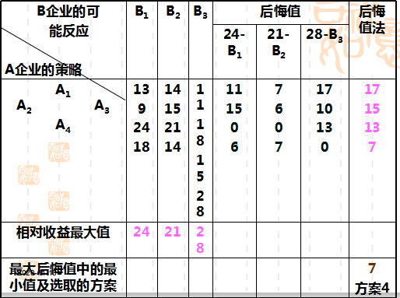
01 导入
02 内容讲授
03 总结
二、定量决策方法
明 年 工 作 计 划
（三）不确定决策方法
3. 不确定型决策方法之后悔值法

Slide 41
01 导入
02 内容讲授
03 总结
添加
标题
1.
定性决策方法
2.
定量决策方法

Slide 42



谢谢观看

